Slide 1



Visibilité dans la ville
Résultat à 5 mois
Cyril Briquet
24/09/2015

Slide 2
Plan
Introduction
Mesure de détection d’objets et de skylines de la ville
Cas pratiques
Fonctionnalités avancées
Outils 3D-Use
Conclusion

Slide 3
Objectif
Besoin
Avoir des indicateurs sur la "qualité" d’un point de vue dans la ville
Développement d’un outil semi automatique pour extraire ces données

Slide 4
Quelles données ?
Utilisation de données géographiques réelles
Buildings | Terrains | Les zones d’eau | La végétation
Plus de 500 km² de données sur la ville de Lyon
Possibilité de compléter avec des données de l’IGN (BD Topo, BD Alti)
Possibilité de croiser avec d’autres bases de données (Cadastre, Données Socio-économique)
Exemple : Donnée CityGML du 9ème arrondissement de Lyon, la végétation provient de données Lidar.

Slide 5
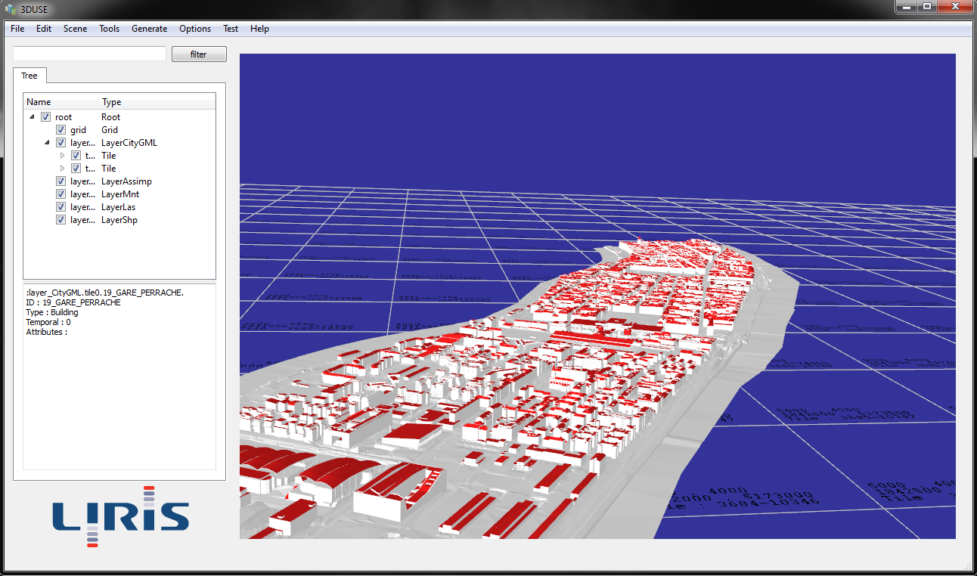
Quels outils ?
3D-Use
C’est une plateforme d’agglomération de données géographiques
Permet l’affichage et/ou modifications de maquettes virtuelles 3D
Permet de mettre en place des outils basés sur ces données (ex : détection de changement dans la ville, gestion de niveaux de détails de bâtiments, gestion des versions de la ville …)
Enrichir cette plateforme avec de
nouveaux outils dédiés au projet Skyline
Notes:
Photo 3D Use

Slide 6
Plan
Introduction
Mesure de détection d’objets et de skylines de la ville
Cas pratiques
Fonctionnalités avancées
Outils 3D-Use
Conclusion

Slide 7
Les mesures
Utilisation de la 3D pour en extraire des "mesures"
Stockage de ces mesures dans une structure de données
Construction d’indicateurs basés sur ces mesures
Visualisation de ces mesures sous forme d’images pour les illustrer

Slide 8
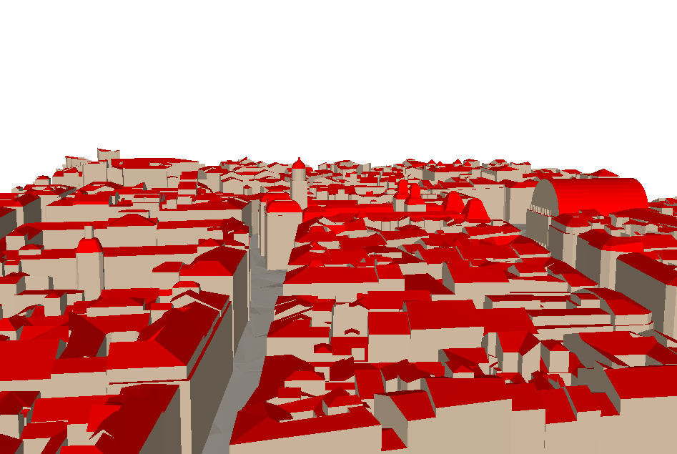
Les mesures
Détections des murs et des toits
Exemple : Coloration suivant les murs, en beige, et les toits, en rouge

Slide 9
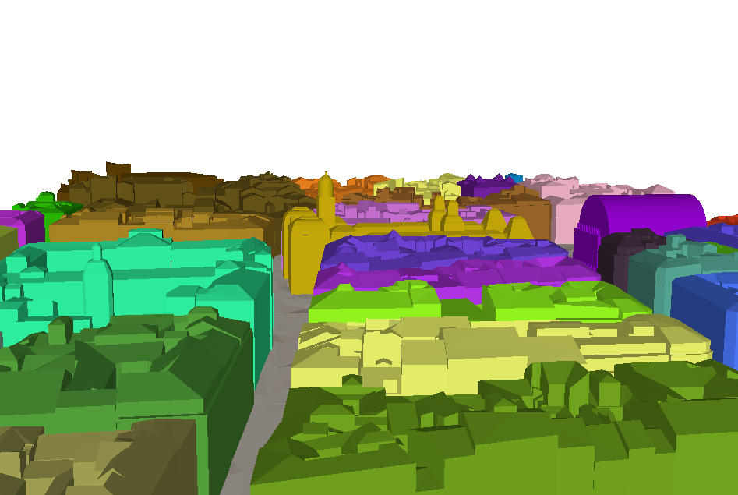
Les mesures
Identification possible des différents bâtiments
Possibilité d’en déduire un pourcentage d’occupation de chaque bâtiment dans le point de vue
Exemple : chaque bâtiment possède ici sa propre couleur.

Slide 10
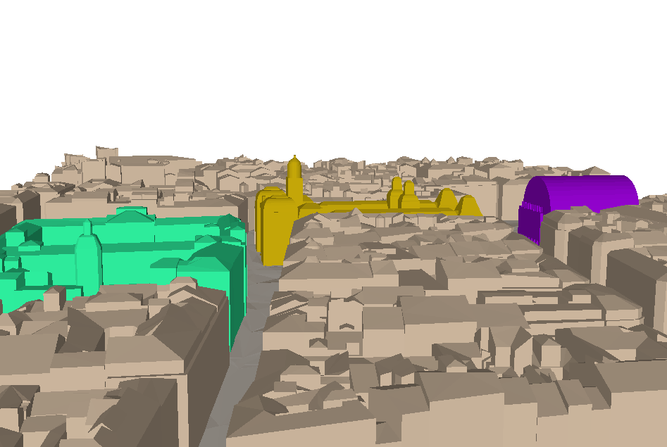
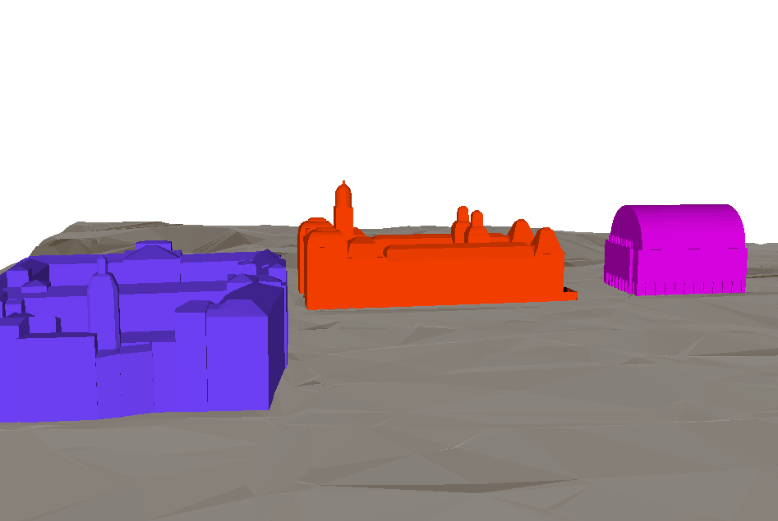
Les mesures
Identification de bâtiments remarquables
Possibilité d’obtenir le pourcentage de bâtiments remarquables dans la scène
Exemple : Uniquement des bâtiments remarquables pré-définis par un utilisateur sont coloriés
Exemple : Affichage avec uniquement les bâtiments remarquables dans la scène
Notes:
Ajouter image avec uniquement bâtiments remarquables

Slide 11
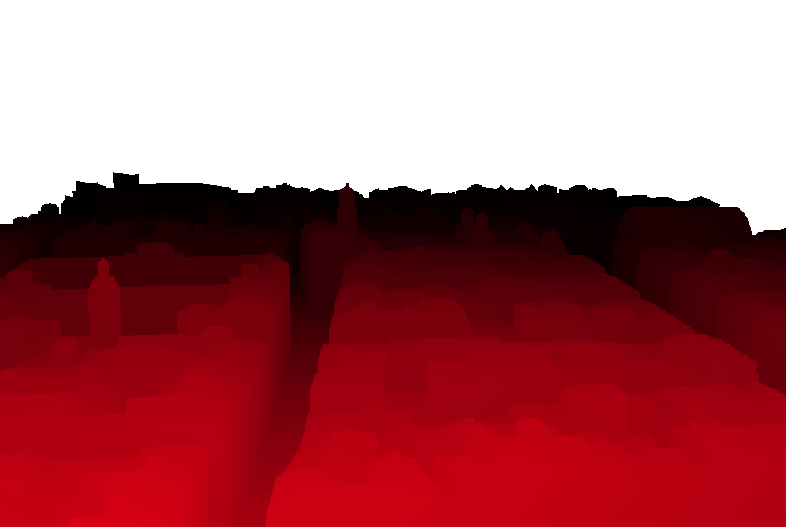
Les mesures
Distance du bâtiment au point de vue
Pourra éventuellement être combiné avec d’autres mesures pour obtenir de nouveaux résultats
Eloigné
Proche
Exemple : plus le bâtiment est rouge (clair), plus il est proche du point de vue
Notes:
Rajouter flèches distances

Slide 12

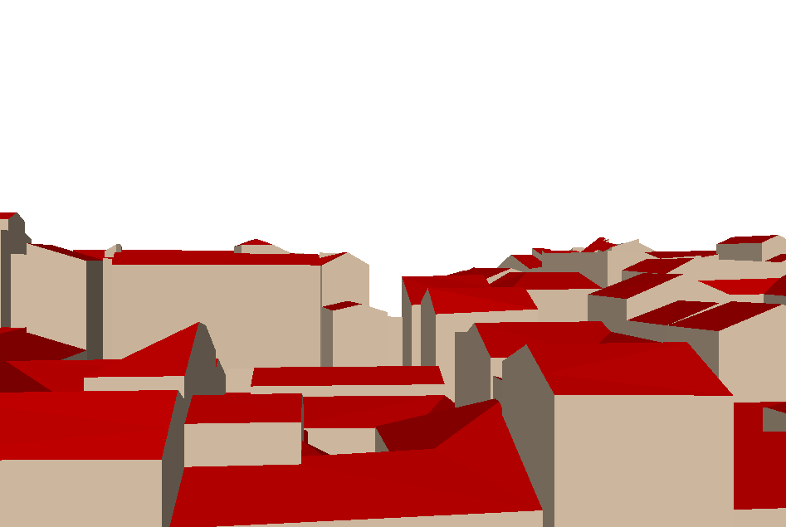

Les mesures
Détection du skyline
Il est possible d’extraire l’information 3D de notre skyline 2D
Ex : LYON_1ER_00161
Distance : 350m
Type : Toit
Ex: LYON_1ER_00130
Distance : 392m
Type : Mur
Exemple : La skyline de notre point de vue est dessinée en rouge sur l’image de droite
Notes:
Remettre comme avant
+ Information 3D d’un pixel

Slide 13
Plan
Introduction
Mesure de détection d’objets et de skylines de la ville
Cas pratiques
Fonctionnalités avancées
Outils 3D-Use
Conclusion

Slide 14
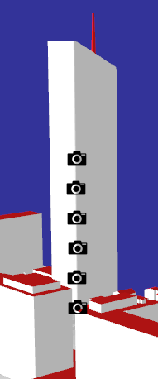
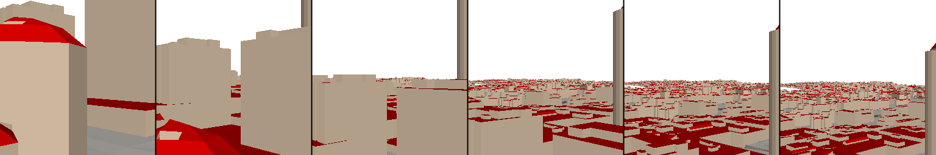

Cas 1 – Visibilité depuis la tour Incity
-1-
-2-
-3-
-4-
-5-
-6-
Point de vue
-6-
2 m
20 m
40 m
60 m
80 m
100 m
-5-
Mesure ligne d’horizon
-4-
-3-
-2-
-1-

Slide 15
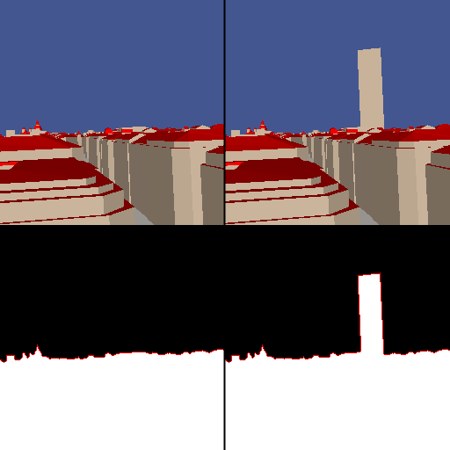
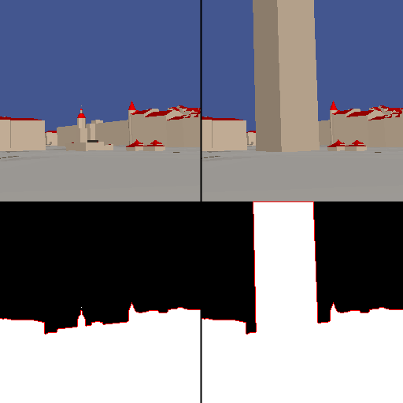
Cas 2 – Construction d’une tour dans le 2ème
Ouverture des données 3D du deuxième arrondissement
Ajout d’une tour fictive à la place de l’office du tourisme
Calcul des indicateurs en fonction des différents points de vue
Place Bellecour - Répartition des bâtiments dans la vue en %
 | Avant | Après
Bâtiment Quelconque | 72 | 32
Office de tourisme | 5 | 63
Clocher place Antonin Poncet | 5 | 0
Hotel des postes | 18 | 5
Ex: Avant/après - Ancienne bourse de Lyon
Ex: Avant/après - Place bellecour
Ex: Répartition des bâtiments dans la vue avant/après construction de la tour
Notes:
Images tour + courbes

Slide 16
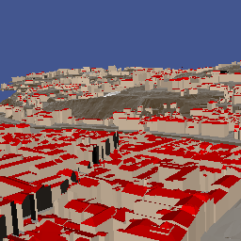
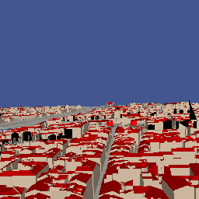
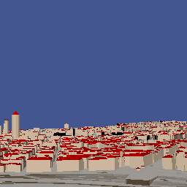
Cas 2 – Construction d’une tour dans le 2ème
Points de vue depuis la tour
Ex: Vue sur le 5ème arrondissement
Ex: Vue plein sur sud sur le 2ème arrondissement
Ex : Vue sur le 3ème/7ème arrondissement
Notes:
Images tour

Slide 17
Plan
Introduction
Mesure de détection d’objets et de skylines de la ville
Cas pratiques
Fonctionnalités avancées
Outils 3D-Use
Conclusion

Slide 18
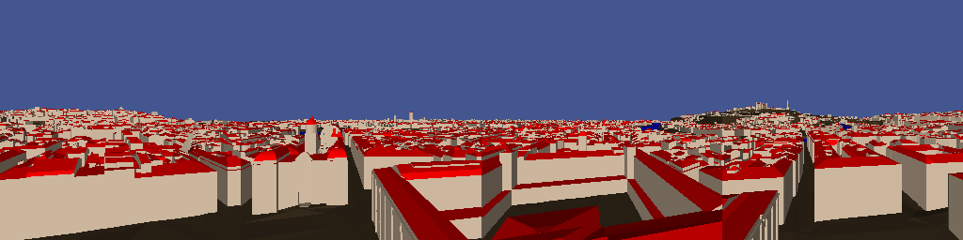
Panorama
Possibilité de faire un panorama depuis un point de vue
Panorama dans le premier arrondissement de Lyon

Slide 19
Indicateur de qualité « Vue emblématique »
Les utilisateurs peuvent définir une liste de bâtiments jugés remarquables et définir la « Vue Emblématique » : % de fleuve, de végétation, de bâti remarquable, ….
On peut comme cela comparer les analyses de points de vue avec la vue emblématique pour nous aider à caractériser la ‘’qualité’’ de la vue

Slide 20
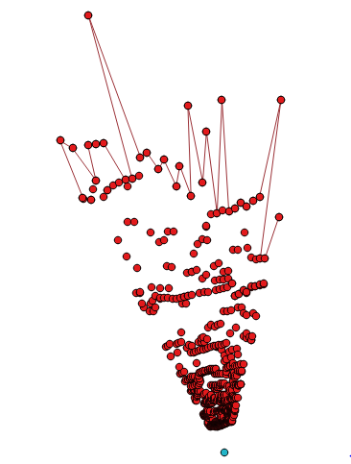
Export Shp des résultats
Les résultats de l’analyse de visibilité sont exportés dans un fichier Shp
Cela inclut les informations 3D de la skyline ainsi que chacun des points vue dans la scène.
Chaque point 3D contient les informations du bâtiment (ou végétation,…) dont il est issu
Exemple : Visualisation vue de dessus, des points 3D résultant d’une analyse de visibilité suivant le point de vue en bleu

Slide 21
Détection de belvédères
Il est possible de créer une base de données nous permettant d’identifier les points de la ville les plus vus lors d’une série d’analyse de visibilité
Cela nous permettra d’extrapoler les points de la ville offrant une meilleure vue
Identifiant Polygone | Nombre de fois vue | Identifiant CityObject
UUID_c98919c5-6b64-4fcf-8e37-ed409649e1d7 | 13 | LYON_1ER_00136
UUID_37a61d71-36b2-4a4c-84e8-50d5b89c487b | 13 | LYON_1ER_00140
UUID_2f69db7a-4e1c-461e-bed8-a461df534882 | 12 | LYON_1ER_00019
UUID_8cbaaafb-ce6e-4c76-857a-f73adf0d1eb9 | 12 | LYON_1ER_00073
UUID_fefbf62b-fc8c-45c5-9189-4234479a60b4 | 12 | LYON_1ER_00087
Exemple : Liste des points les plus vus lors d’une série d’analyse pouvant être considérés comme des belvédères

Slide 22
Plan
Introduction
Mesure de détection d’objets et de skylines de la ville
Cas pratiques
Fonctionnalités avancées
Outils 3D-Use
Conclusion

Slide 23
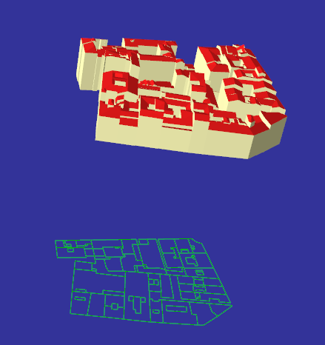
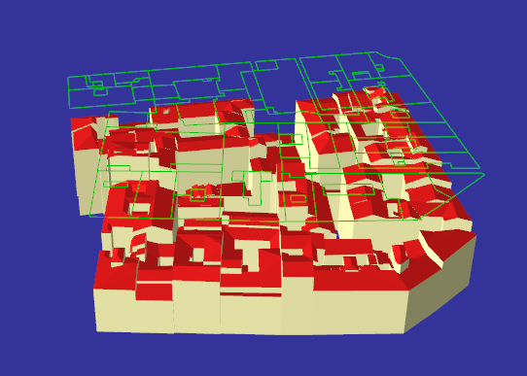
Hauteur des Shp
Dans 3D-Use il est maintenant possible de changer la hauteur d’un Shp en 3D
Exemple : Hauteur de base d’un Shp (en vert) dans 3D-Use
Exemple : Hauteur modifiée pour une meilleure comparaison

Slide 24
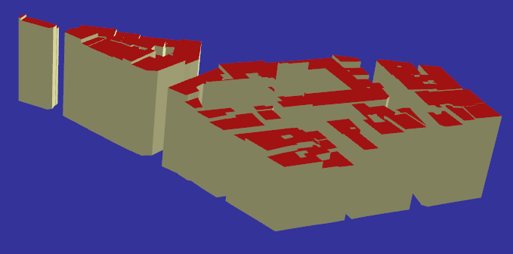
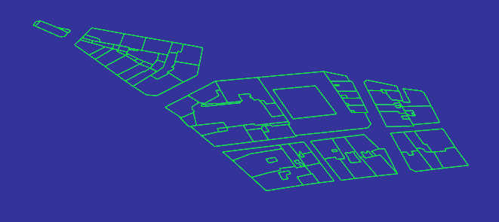
Extrusion de Shp
A partir des données vectorielles et des données 3D du terrain, il est possible de placer les données vectorielles correctement dans le monde 3D (localisation).
En récupérant les données de hauteur depuis le Shp ou une autre couche de données, il est possible d’extruder les Shp
Exemple : emprise au sol 2D d’un bâtiment
Exemple : Extrusion de cette emprise pour obtenir un modèle 3D

Slide 25
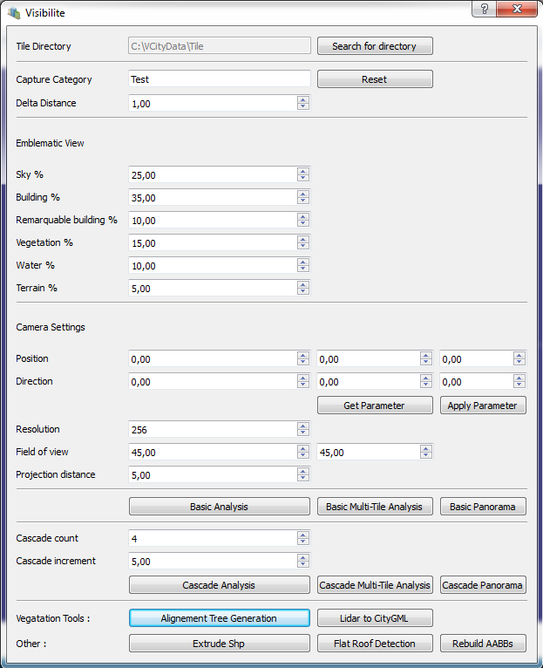
Menus 3D-Use
Un menu a été créer pour permettre de lancer les analyses plus facilement
Il est aussi possible de personnaliser la caméra, et permet la définition de la vue emblématique

Slide 26
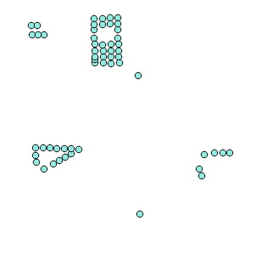
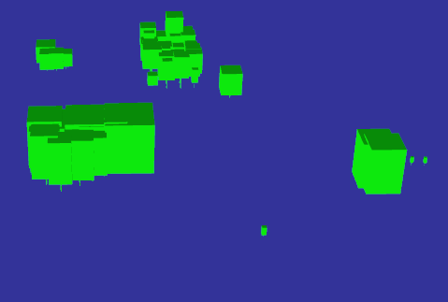
Génération des arbres d’alignement
En utilisant le fichier Shp des arbres d’alignement fourni par le Grand Lyon, il est possible de générer des maillages 3D pour chaque arbre.
Exemple : Echantillon d’arbres d’alignement provenant du fichier du Grand Lyon
Exemple : Modèle 3D résultant de l’échantillon précédent

Slide 27
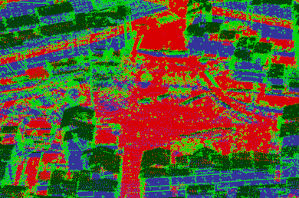
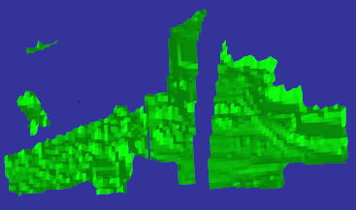
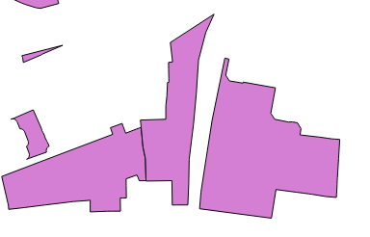
Génération des zones de végétation
En couplant le fichier Shp des zones de végétation avec des données Lidar, on peut extraire les points représentant de la végétation.
+
=
Echantillon du fichier Shp de végétation
Données Lidar correspondant à l’échantillon
Modèle 3D de la végétation

Slide 28
Plan
Introduction
Mesure de détection d’objets et de skylines de la ville
Cas pratiques
Fonctionnalités avancées
Outils 3D-Use
Conclusion

Slide 29
Conclusion
Travaux Effectués
Développement de mesures de visibilité selon un point de vue
Extraction de skyline
Semi automatisation de prise de point de vue
Possibilité de lancer les calculs sur l’ensemble des données
Outils de génération de la végétation
Export des résultats en Shapefile

